Slide 1
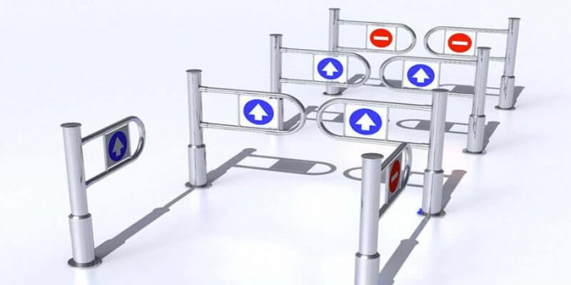
«AŞAMA-GEÇİT MODELİ» (STAGE GATE MODEL)
Prof. Dr. Erhan AKIN

Slide 2

İÇİNDEKİLER
*Aşama-Geçit Modeli Nedir?
*Aşama-Geçit Modeli Kimler Tarafından Uygulanabilir?
*Aşama-Geçit Yaklaşımı Amaçları
*Aşama-Geçit Süreci Nasıl Çalışır?
*Aşama-Geçit Süreci Aşamaları
*Aşama-Geçit Modeli Kimler Tarafından Uygulanabilir?
*Aşama-Geçit Yaklaşımı Amaçları
*Aşama-Geçit Modeli Örneği
*Aşama-Geçit Araştırma Çalışması
*Aşama –Geçit Modeli Kullanıcıları
*Yeni Ürün Geliştirme için Bir Aşama Geçit Modeli Kullanmanın Faydaları
*Özet
*Kaynakça

Slide 3
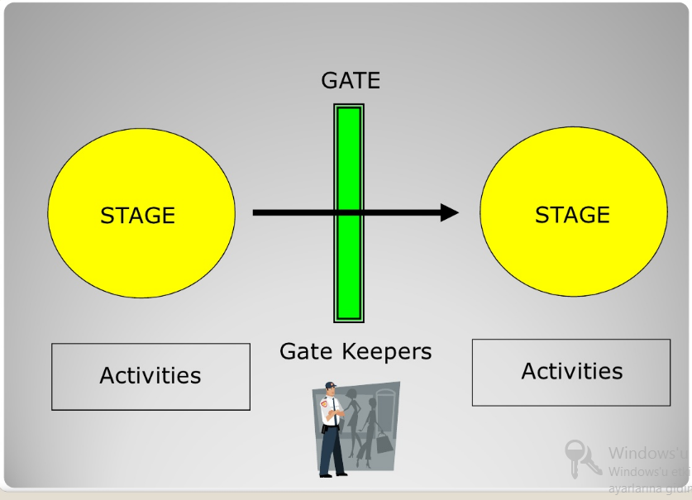
STAGE GATE-AŞAMA GEÇİT

Slide 4

«AŞAMA-GEÇİT MODELİ» NEDİR?
Rekabetin artması ve tüketicilerden gelen talep, yeni ürünlerin geliştirilmesi için yüksek talebe yol açmıştır.
Bir ürünün piyasadaki ömrü çok sınırlıdır ve bu, mevcut ürünlerini geliştirmeye devam etmeleri ve yarışta kalmak için yenilerini yaratmaları gereken şirketler için çok zor hale gelmiştir.
Bu kolay bir iş değildir ve firmaların yeni ürün geliştirme için uygun bir rehberlik sağlayan ve aşamalara ayrılan ve yönetimin her bir aşamadaki verimliliğe ilişkin kararları aldığı kapılar tarafından ayrılan faz kapısı modelini dahil etmelerine yol açmıştır.

Slide 5

«AŞAMA-GEÇİT MODELİ» NEDİR?
Faaliyetlerin gerçekleştirildiği zaman dilimlerinin aşamalar ile ifade edildiği, bir önceki aşamada yapılması gereken işlerin tamamlanıp tamamlanmadığının kontrol edildiği ve bir sonraki aşamada hangi işlerin yapılması gerektiğinin görüşüldüğü karar noktalarının eşikler ile ifade edildiği, yeni ürün geliştirme sürecini betimleyen kavramsal modeldir.

Slide 6

Aşama-Geçit Modeli Kimler Tarafından Uygulanabilir?
Aşama-Geçit Modeli yöntemleri;
genel müdürler,
pazarlama müdürleri,
iş geliştirme müdürleri
ARGE müdürleri,
imalat mühendisleri,
yeni iş kurma direktörleri,
geliştirme mühendisleri,
kalite yöneticileri,
müşteri hizmetleri ve destek personeli ve satın alma müdürleri dahil olmak üzere yeni ürün geliştirme sürecinde yer alan herhangi bir kişi tarafından uygulanabilir.

Slide 7

Aşama-Geçit Yaklaşımı Amaçları
Proje değerlendirmesi için net ve şeffaf kriterler oluşturma
Önemli aşamalarda denetim projeleri yapma
Gözden geçirmenin / kontrolün tutarlılığını sağlama
Kamu sponsorlarına güvence verme
Piyasaya güvence verme: asgari standartlar
En iyi uygulamaları geliştirme
Öğrenilenleri paylaşma
Kalite güvencesini garantileme

Slide 8
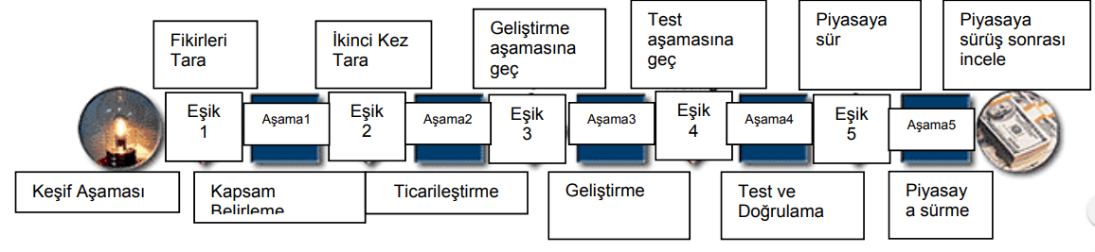
Aşama-Geçit Yöntemi Yol Haritası

Slide 9

AŞAMA-GEÇİT SÜRECİ NASIL ÇALIŞIR?
Aşama-geçit sürecinin çalışması, bir aşamanın ilk aşama olması ve yeni ürünün son aşaması olarak lanse edilmesiyle bir dizi aşamaya bölünmüştür. Tüm diğer aşamalar, bütün sürecin dinamiklerini içerir.
Bir aşamanın bitiminden sonra ve bir sonraki aşamadan önce, önceki aşamada ne kadar etkili bir çalışma yapıldığına karar veren bir kapıyla karşılaşılır.

Slide 10
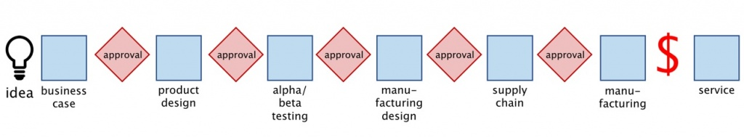
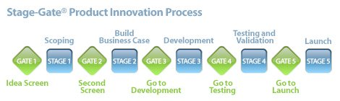
AŞAMA-GEÇİT SÜRECİ AŞAMALARI
Aşama 1: Oluşturma
Aşama 2: Fikir Ekranı
Aşama 3: Konsept Testi
Aşama 4: İş Vaka Analizi
Aşama 5: Ürün Geliştirme
Aşama6: Test Pazarı
Aşama 7: Ticarileştirme
Aşama8: Lansman!!!

Slide 11

Aşama 1:Oluşturma
Şirketinizin bir ürün fikri vardır. İlk adım bir SWOT analizinin performansına güvenmekte . SWOT matrisi olarak da bilinen SWOT analizinde, kuruluşunuzun Güçlü Yönleri, Zayıf Yönleri, Fırsatlar ve Tehditler hakkında temel bir tarama gerçekleştirirsiniz. Fırsatlar ve Tehditler dışsal iken, Güçlü Yönler ve Zayıflıklar şirketinize dahil edilir. SWOT analiziniz sırasında dikkat edilmesi gereken hususlar, mevcut pazarlama eğilimleri, yatırım getirisi (ROI) ve dağıtım gibi kayda değer maliyetlerdir. Bu adım, ürün için yol haritasını geliştirdiğiniz yerdir. Birçok uzman, farklı risk seviyelerine uyacak şekilde ölçeklendirilmiş birden fazla yol haritasının geliştirilmesini tavsiye etmektedir.

Slide 12

Aşama 2:Fikir Beyanı
Bu adımda, nesnel bir grup veya komite geliştirdiğiniz kriterleri gözden geçirir ve bir projeye devam etmeye ya da devam etmemeye karar verir. Bu adım hızlı bir şekilde yapılır, böylece kesmeyi yapmayan herhangi bir fikri bırakabilirsiniz. Pazar potansiyeli, rekabet ve gerçekçi üretim maliyetleri, kriterlerin bir parçası olmalıdır.

Slide 13

Aşama 3: Konsept Testi
Bu adımda, konsepti müşterileriniz ile test ediyorsunuz. Bu iç tarama adımından sonra, resmin kendisi daha sağlam. Müşteriler, ürün hakkındaki anlayışlarını gösterebilmeli ve istedikleri veya ihtiyaç duyduklarını söyleyebilmelidir. Geri bildirimleri, şirketinize ürüne ilişkin bazı pazarlama fikirleri ve potansiyel ince ayarlar verir.

Slide 14

Aşama 4:İş Vaka Analizi
Bu adımda, tamamen oluşturulmuş bir ürününüz var; Kavram dahili ve harici olarak gözden geçirilmiştir. Şu anda bir dizi metrik ve bir iş durumu geliştirebilirsiniz. Metrikler, geliştirme süresini, başlatılan ürünlerin değerini, satış rakamlarını ve işleminizin faydasını gösteren diğer verileri içermelidir. İş davası, ürünün pazarlama stratejisinden beklenen gelire kadar tam bir resmini çizmelidir.

Slide 15
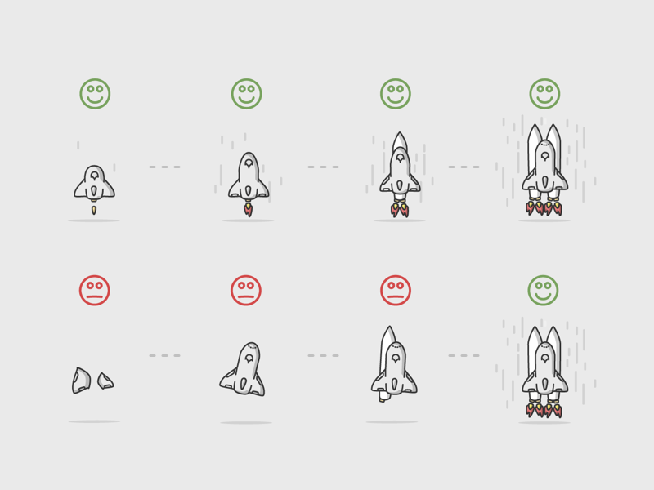
Aşama 5:Ürün Geliştirme
Bu, ürününüzün uçuş yaptığı adımdır. Tüketici testi için hazırlanıyorsunuz, bu yüzden teknik ekip tasarımınızı tamamlamalıdır. Bu adımda, beta sürümlerini tamamlamanız, üretim yöntemlerine yerleşmeniz ve paketlemeyi yapmanız gerekir.

Slide 16
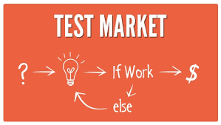
Aşama 6:Test Pazarı
Bu adımda, tüm konsept birlikte beta testi olarak tüketici test grubunuza verilir. Bu şekilde, kavramınızı doğrularsınız. Şu anda, ürünle ilgili herhangi bir teknik sorunu çözmelisiniz.

Slide 17

Aşama 7:Ticarileştirme
Bu, nihayetinde ürününüzü piyasaya sürülmesini sağlayan adımdır. Son pazarlama ve fiyatları tamamlayın ve şirketinizin geri kalan kısmına – özellikle satış ve dağıtım ekiplerine – sonlandırılmış detayları verin. Müşterinin ihtiyaçlarını izlemek için teknik destek oluşturun.

Slide 18

Aşama 8:Lansman
Minimum olarak, lansman planınızda bu yedi şeyi ekleyin:
Ürününüzü kimin alacağı dahil olmak üzere pazar araştırması
Ürününüzün rekabete nasıl benzediğini ve neye benzediğini, müşterilerin neden başka bir yerden satın alabileceğini ve bunları ürününüze nasıl çekeceğinizi gösteren rekabetçi bir analiz
Bir pazarlama stratejisi ve odak grubunuzla stratejinin testi
Halkla ilişkiler programı
Komple bir ürün
Bir pazarlama planı zaman çizelgesi
Eğitimli ve hazır bir satış ekibi

Slide 19
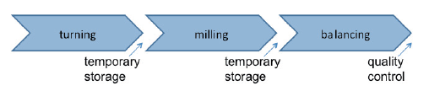
Aşama-Geçit Örneği-1
Bir otomotiv atölyesinde üretim uygulamasındaki çalışma, düzenlemesinde on tornalama, sekiz frezeleme ve iki dengeleme makinesi kullanılarak gerçekleştirilmektedir. Üç ana süreç, müdahale etme şansı olmaksızın tamamen otomatik olarak yürütülmektedir. Şirketin operasyonlarındaki mevcut bir problem, kusurlu parçaların, üretim sürecinin eski haline getirilmesinden sonra erken aşamada ortaya çıkmasına rağmen, kusurlu parçaların komple imalat programından geçirilmesidir (Şekil 1). Aynı zamanda, kusurların kaynakları ve gereklilikleri karşılamadaki başarısızlık nedenleri bilinmemektedir.
Şekil 1

Slide 20

Aşama-Geçit Örneği-1
Bu firmada aşama-geçit modelinin uygulanmasındaki temel amaç, üretim programında başarısızlık nedenlerinin tanımlanmasıdır. Nedenler bilinir bilinmez, şirket süreçlerini adapte edebilir ve ideal olarak sebebi sona erdirebilir veya en azından yeniden ortaya çıkma olasılığı azaltılabilir. Bu şirket, tüm ana süreçler arasında geçici depolamaya sahip bir iş dükkanı dizisinde üretildiği için, kalite geçit konumlandırmasının belirlenmesi, geçitlerin boşluklar içerisine konumlandırılmasıyla geçici depolama sırasında mevcut aşağıdaki süreçlerden faydalanmaktadır (Şekil 2'ye bakınız).
Şekil 2

Slide 21

Aşama-Geçit Araştırma Çalışması
Amaç, Türkiye’de yeni ürün geliştirme sürecinin her aşamasında kullanılan performans değerleme kriterlerini aşama eşiği yöntemini kullanarak tespit edip, yenilikçi anlayışa sahip olan firmalara bu anlamda yol göstermektir.
Türkiye’deki 250 firma yöneticisine anket sorularını içeren mailler gönderilmiş ve bu maillerin 62’sine cevap alınmıştır. Firmaları seçerken internet üzerinden yenilikçiliğiyle tanınmış firmalar araştırılmış ve mailler bu firmalara gönderilmiştir.

Slide 22
Aşama-Geçit Araştırma Çalışması
Gönderilen anketin birinci kısmında aşama eşiğindeki safhalar isim olarak verilmiş ve yöneticilerden yeni ürün geliştirmede bu safhaları önem derecesine göre (5’li Liker ölçeği: 1; Hiç Önemli Değil - 5; Çok Önemli) işaretlemeleri istenmiştir. Anketin ikinci kısmında, aşama eşiği değerlendirme boyutları ve bunların alt kriterleri tablo halinde verilmiş ve yöneticilerden her aşamadaki kriterlerin karşısındaki boşluğa firmalarının yeni ürün geliştirirken bu kriterleri kullanıp kullanmadıklarını (Hayır=0, Kısmen=1, ve Evet=2 şeklinde) işaretlemeleri istenmiştir. Elde edilen bu ifadelerin karşısındaki rakamsal değerler toplanarak çıkan sonuç tablo halinde verilmiş ve bu tablodan elde edilen ağırlıklı toplamlar vasıtasıyla performans değerlendirme boyutlarının eşiklerdeki durumu şekil yardımıyla da gösterilmiştir. Dolayısıyla tablodaki en büyük değer 62×2=124, en küçük değer de 62×0=0 şeklinde bulunmuştur. Ayrıca anketin başlangıç kısmında firmaların genel özellikleriyle ilgili bazı sorular da maddeler halinde sorulmuştur.

Slide 23
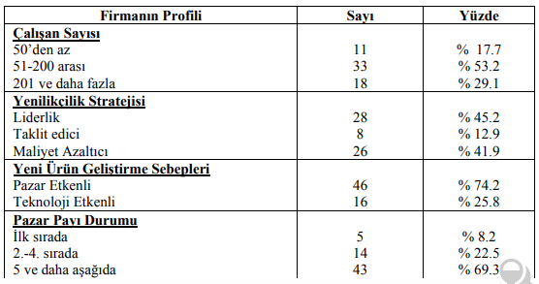
Aşama-Geçit Araştırma Çalışması
Tablo 1:Firmaların Genel Profilleri

Slide 24
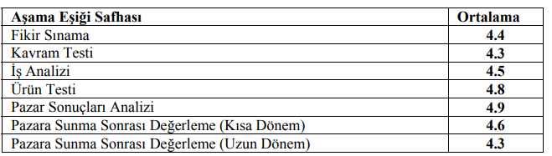
Aşama-Geçit Araştırma Çalışması
Tablo 2:Aşama Eşiği Safhalarına Verilen Önem Dereceleri

Slide 25
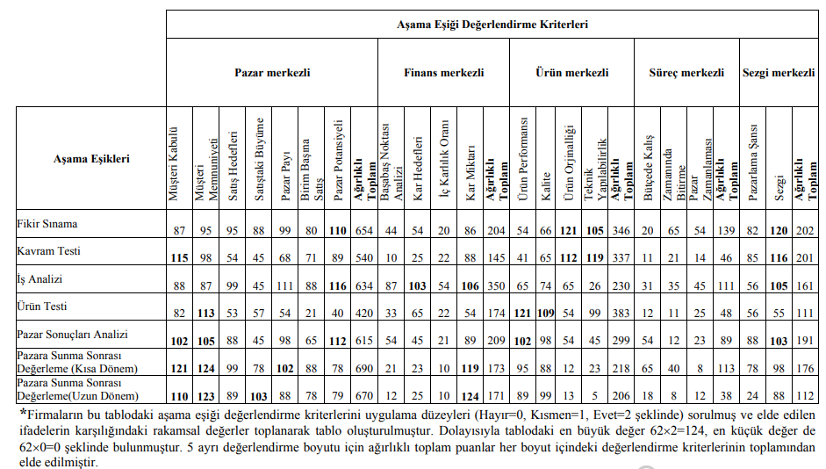
Aşama-Geçit Araştırma Çalışması

Slide 26





AŞAMA-GEÇİT KULLANICILARI

Slide 27

Yeni Ürün Geliştirme için Bir Aşama Geçit Modeli Kullanmanın Faydaları
Daha iyi Pazar başarısı sağlar(yeni ürün satışları ve karları).
Şirket içi proje başarısını daha iyi hale getirir(proje hızı, kapsam belirleme ve bütçe).
Daha iyi yönetişim çevikliği sağlayan daha geniş portföy görünürlüğü sunar.
Geliştirilmiş şirket içi çapraz fonksiyonlu ekip işbirliği ve
Harici geliştirme ortaklarıyla geliştirilmiş işbirliği ile yeni ürün geliştirmeye faydalı olmaktadır.

Slide 28
Yeni Ürün Geliştirme için Bir Aşama Geçit Modeli Kullanmanın Faydaları
Karışık bir yapısı olan yeni ürün geliştirme süreci disipline edilir,
Yaşama şansı olmayan yeni ürün fikirleri ve sürecin olumsuz olabilecek sonraki safhaları firmaya daha fazla yük olmadan elimine edilebilir,
Sürecin tamamının, herhangi bir hata veya kritik bir noktayı atlama olasılığı olmadan gerçekleştirilmesi sağlanır,
Yeni ürün geliştirme sürecine müşteri de dahil edilir,
Bu sayede yeni ürün geliştirme süreci gözle görülebilir, anlaşılması ve iletişimi kolay bir hal alır,
Çapraz fonksiyonel ekip çalışmasının artılarından faydalanılır,
Önceden belirlenmiş aşama eşik kriterleri vasıtasıyla sürecin karar verme safhasının hızlı ve etkin olması temin edilir.

Slide 29

ÖZET
Çok iyi yapılandırılmış bir Aşama-Geçit(Stage-Gate) değerlendirme süreci, paha biçilmez bir proje yönetimi ve izleme sürecidir.
Pazar oluşturulmasında , Ar- Ge merkezlerine aşamalarının gerekilen şekilde uygulanması ile yardımcı olabilir.
Başarılı sonuçlar elde etmek için tüm Ar-Ge projeleri, proje geliştirmeden geri dönüşe kadar olan dönemi kapsayan bir kaynak yönetim planı hazırlamalıdır.

Slide 30
Kaynakça
https://www.linkedin.com/pulse/20141120080210-276368851-what-is-stage-gate-or-phase-gate-model
https://slideplayer.biz.tr/slide/3077986/
https://www.stage-gate.com/stage-gate-model/#one
mikko.ramstedt@scotland.gsi.gov.uk
http://www.innosupport.net/uploads/media/6_1_TR.pdf
www.proddev.com/sg-benefits.shtml

